Slide 1

Въведение в информационните технологии и компютърните системи
Хардуер и софтуер. Правила за безопасност
SoftUni Team
Technical Trainers
Software University
http://softuni.bg

Slide 2
Съдържание
Какво представляват информационните технологии ?
Информация
Информационни технологии
Информационен процес
Компоненти на компютърната система
Периферни устройства
Правила за безопасна работа с компютърна система

Slide 3

Информационни технологии
Данни, информация, информационни технологии

Slide 4
Основни понятия в ИТ (1)
Данни – (предимно) символно записани факти
Текст
Звук
Изображение и др.
Информация – съвкупност от данни за обекти, процеси и явления, които обогатяват представата ни за тях.

Slide 5
Основни понятия в ИТ (2)
Информационни дейности – събиране, съхраняване, обработване и разпространяване на информация
Информационни технологии (ИТ) – технологии, свързани с осъществяването на тези дейности
Информационен процес – съвкупност от извършваните информационни дейности

Slide 6
Компютърна система
Хардуер и софтуер

Slide 7
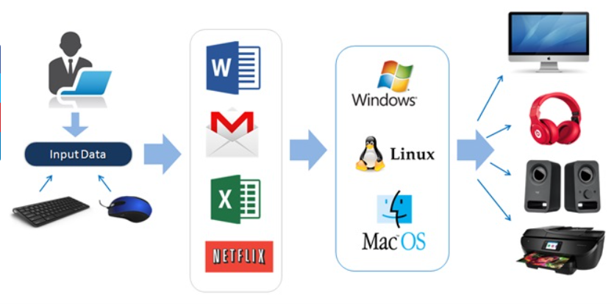
Компютърна система (КС)
КС се състои от хардуер и софтуер
Хардуер (hardware) – физически компоненти на компютъра + периферни устройства
Софтуер (software) – програмите в компютърната система

Slide 8
Видове хардуер
Системен блок – в него са основните компоненти на КС
Дънна платка (Motherboard) – управлява всички свързани към нея компоненти
Процесор (CPU) – управляващото устройство
Оперативна памет (RAM) – в/от нея процесорът записва/чете данни
Периферни устройства – връзка между системния блок, потребителя и други КС
Входни
Изходни
Входно-изходни

Slide 9
Видове хардуер – аналогия с работилница
Системен блок – сграда на работилницата
Дънна платка (Motherboard) – разпределение на помещенията и инсталации (ток, вода, газ, вентилация)
Процесор (CPU) – майсторът в работилницата
Оперативна памет (RAM) – работната маса, тезгях
Периферни устройства – служат за връзка с околния свят
Входни – доставка на материали
Изходни – извежда готова продукция
Входно-изходни – общува с клиенти и доставчици

Slide 10
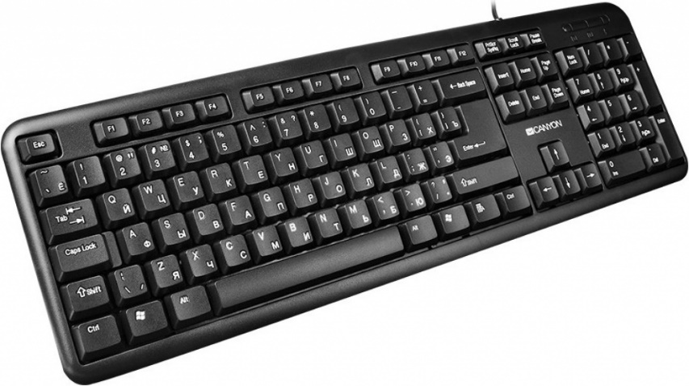
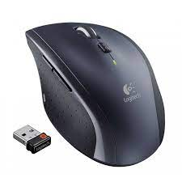
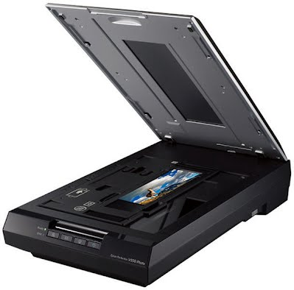
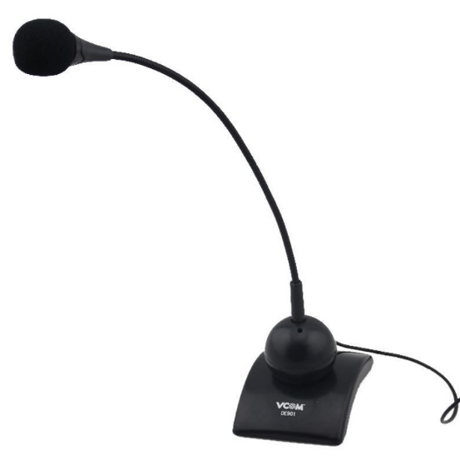
Входни устройства
Входните устройства служат за въвеждане на данни в КС
Клавиатура
Мишка
Скенер
Микрофон

Slide 11
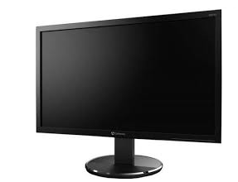
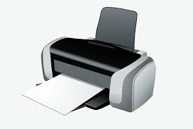
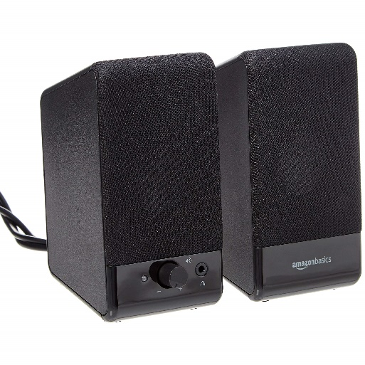
Изходни устройства
Изходните устройства служат за извеждане на данни от КС
Монитор
Принтер, 3D Printer
Говорители

Slide 12
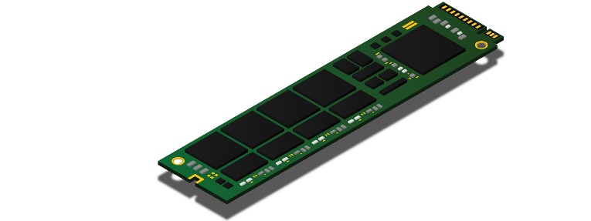
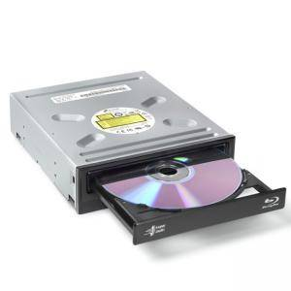
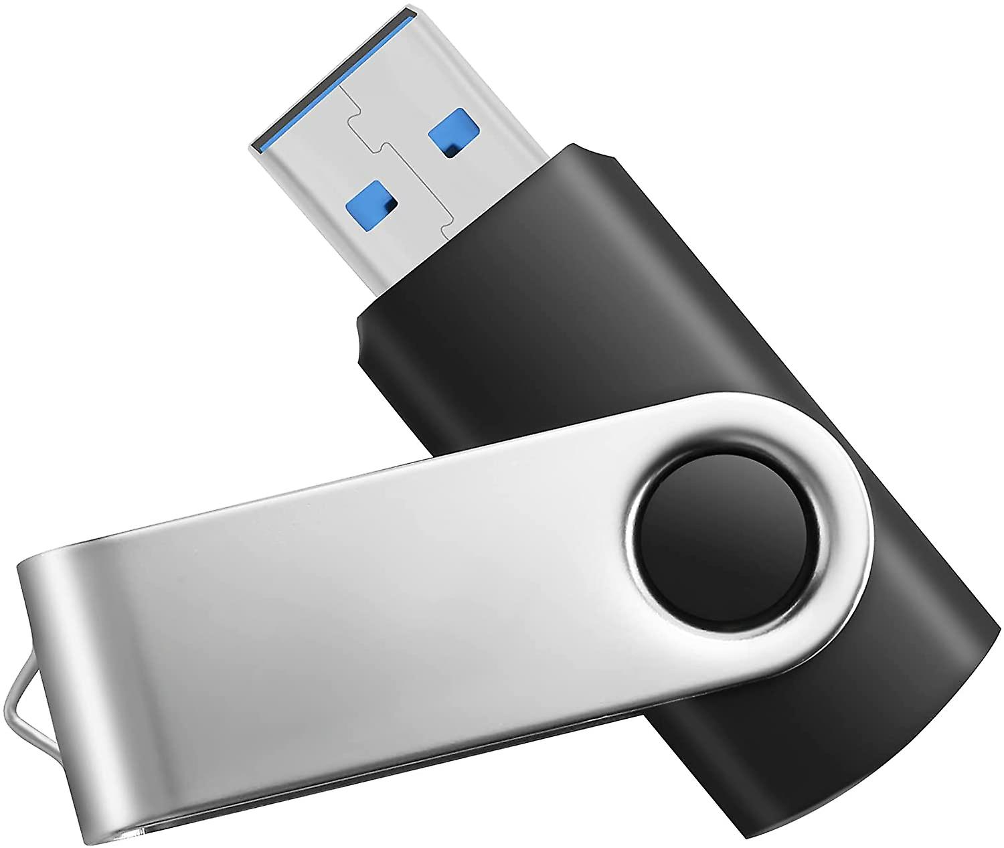
Входно-изходни устройства
Входно-изходните устройства служат за въвеждане и извеждане на данни в/от КС
HDD, SSD
CD, DVD
Flash памет
HDD, SSD, DVD и други са разположени в системния блок

Slide 13
Видове софтуер
Системен софтуер (операционна система) – управлява хардуера и останалите програми
Инструментален софтуер (tools) – служи за поддръжка на изправността на останалия софтуер
Приложен софтуер – потребителските програми

Slide 14
Обща схема на КС
Затова си купих компютъра
Драйвери
Приложен
софтуер
Управляваща програма на периферно устройство
Операционна
система
Хардуер
Управлява приложенията и частите
Частите, които се ползват от програмите
Допълнителни програми към ОС
Инструменти

Slide 15
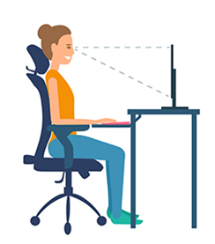
Правила за безопасна работа с КС
Здравни и технически указания

Slide 16
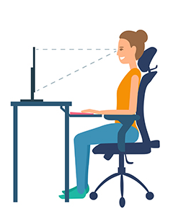
Правила за безопасна работа с КС
Правете почивка на всеки 30-45 минути работа пред компютъра
Не пипайте кабелите на КС
Правилна стойка – гърбът, ръцете и краката не трябва да са под напрежение
Светлината – не трябва да има отражение и блясък върху монитора
Изключвайте компютъра с указаната команда, а не с прекъсване на захранването!

Slide 17

Обобщение
Информационни дейности:
събиране на информация
съхраняване на информация
обработване на информация
разпространяване на информация
КС включва хардуер и софтуер
За безопасна работа спазвайте времето за работа и почивка, правилна стойка, подходящо осветление, коректно изключване на компютъра
…
…
…

Slide 18
https://softuni.bg/opencourses/train-the-trainers

Slide 19

Лиценз
Този курс (слайдове, примери, демонстрации, видеа, домашни и др.) притежават лиценза "Creative Commons Attribution-NonCommercial-ShareAlike 4.0 International"

